Slide 1
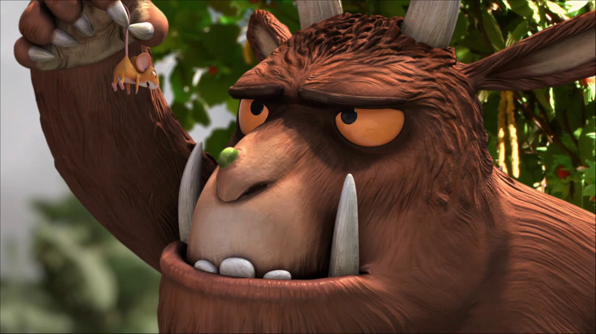
Koronavirus…
VÍTE, CO TO PŘESNĚ JE? A JAK SE K TOMU CHOVAT?

Slide 2
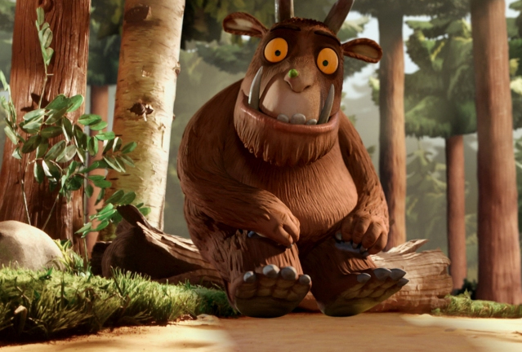
Já si to myslel…

Slide 3
A proto vyšla tahle kniha… nejen pro děti!

Slide 4
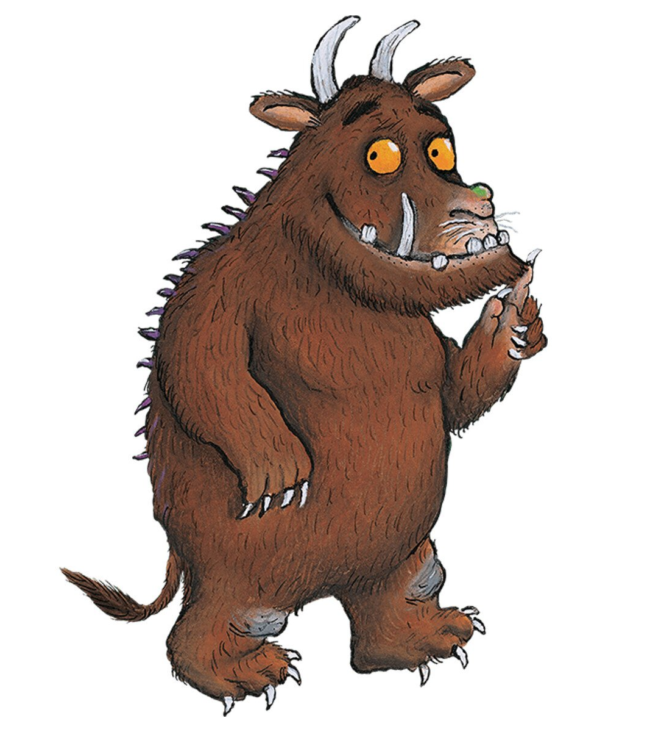
Kterou nakreslila moje šikovná kamarádka Alex Scheffler. Text napsali Elizabeth Jenner, Kate Wilson a Nia Roberts.

Slide 5
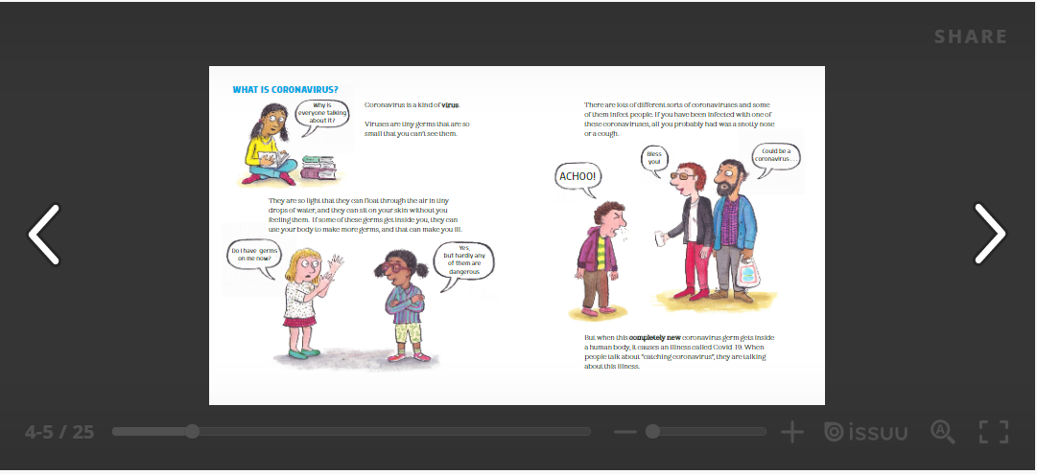
Kniha je
zdarma
dostupná veřejně na internetu v 60 různých jazycích
v mluvených i znakových jazycích
k přečtení, k poslechu či ke koukání

Slide 6
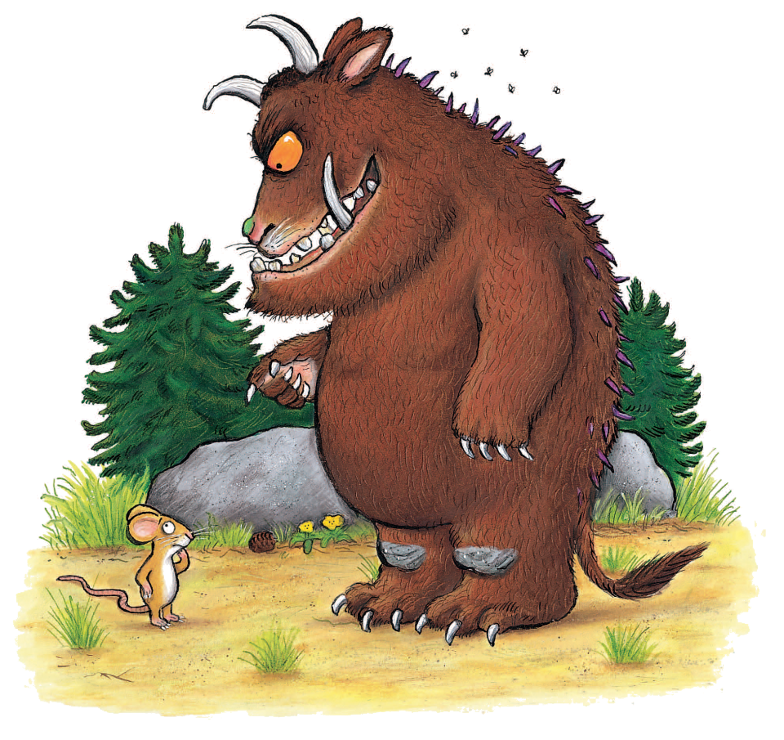
A pomůže nám všem pochopit, s čím se teď vlastně potýkáme.

Slide 8
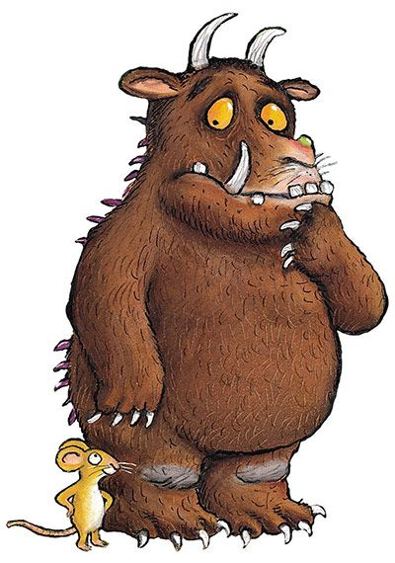
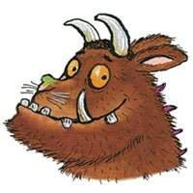
V češtině nebo v českém znakovém jazyce nic takového není?
Ale je! A dokonce v českém znakovém jazyce!

Slide 9
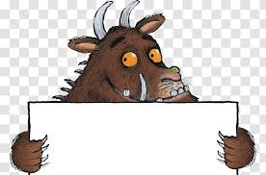
Pohádka o draku Koronovi:
https://www.idetskysluch.cz/videa/
https://www.idetskysluch.cz/videa/drak-koron-pohadka-ve-znakovem-jazyce/

Slide 10
https://decko.ceskatelevize.cz/koronavirus

Slide 11
A o to jsem se chtěl dneska podělit. Ahoj!

